Slide 1



Slide 2

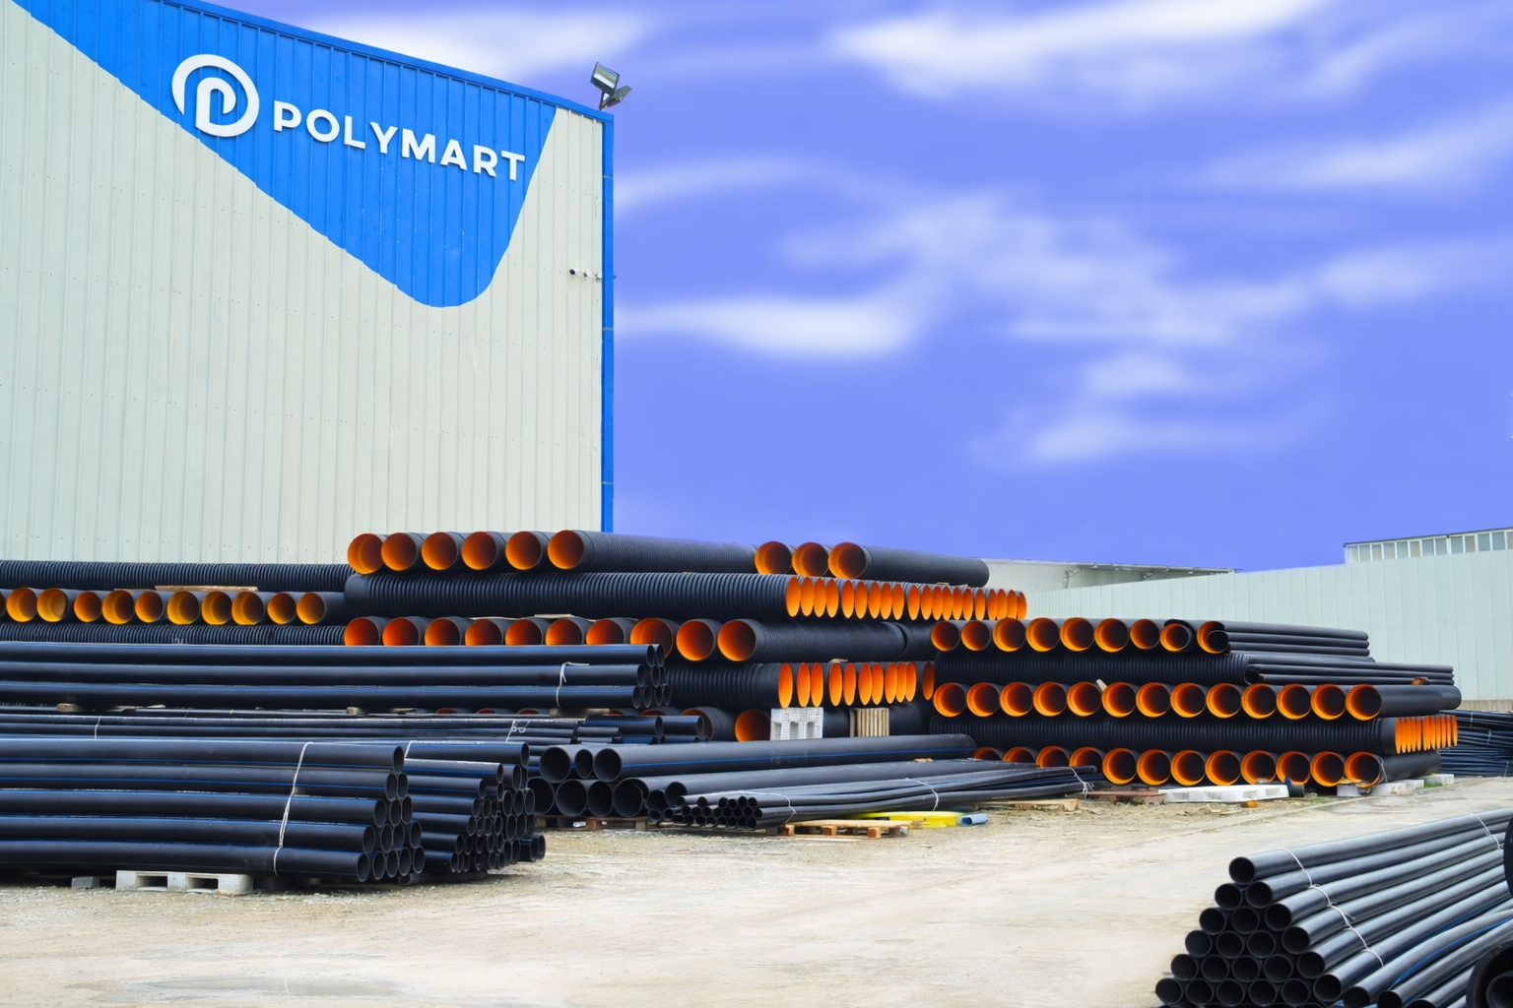

"Polymart" MMC – 2015-ci ildə Azərbaycanda təsis edilmiş, plastik boru və fitinq istehsalı üzrə ixtisaslaşmış qabaqcıl şirkətdir. "P-Plast" markası adı altında HDPE, U-PVC, PVC, PERT və koruqe (qofralı) boruların istehsalını həyata keçirir. Məhsulları həm yerli bazarda satılır, həm də Gürcüstan, Rusiya və Qazaxıstan kimi xarici ölkələrə ixrac edilir.

Slide 3
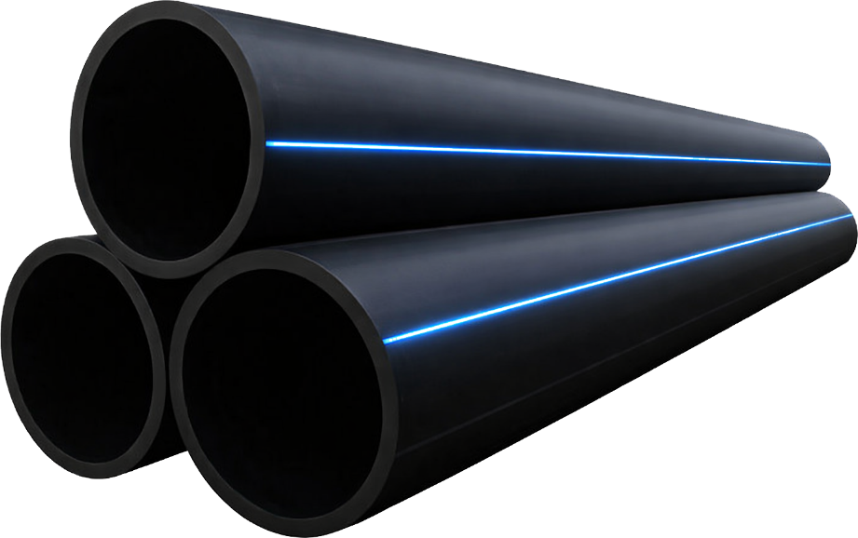
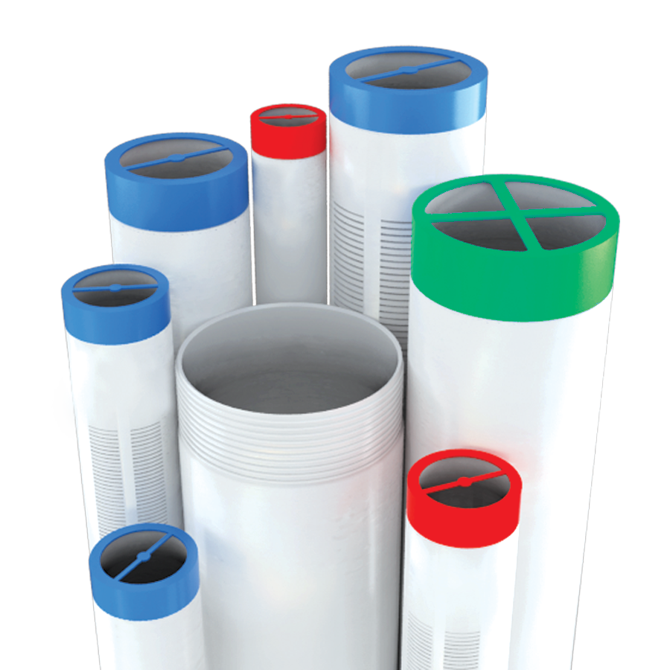
02
P-PLAST Sondaj Boruları
Alternativi olan polad borulardan daha yüngül və asan quraşdırıla bilir.
01
P-PLAST Polietilen (HDPE) Borular
Təzyiqli su sistemləri üçün ən etibarlı seçimlərdən biridir.
Dn 20-dən dn 1000-ə qədər standartlara uyğunistehsal olunur.

Slide 4
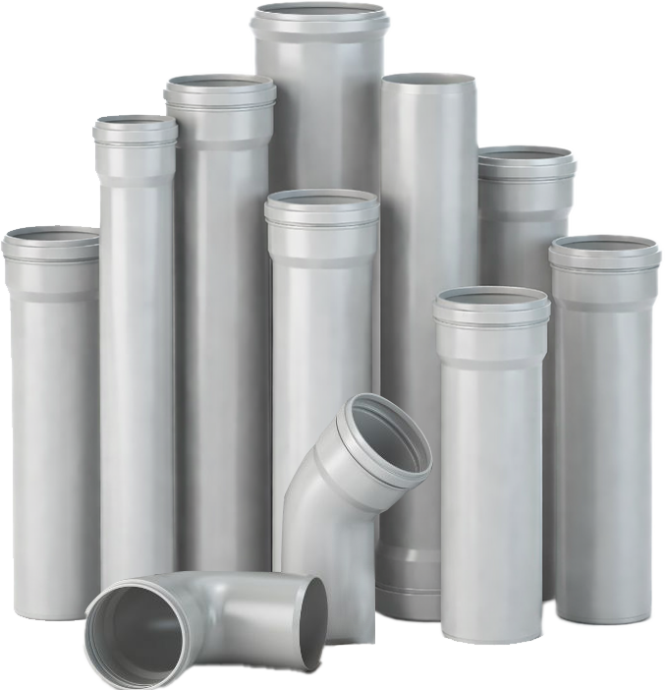
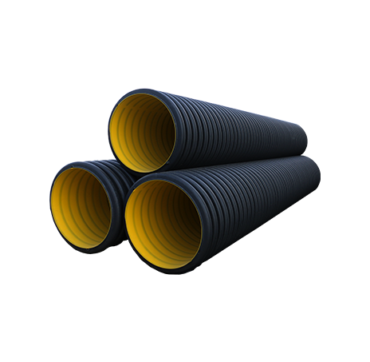
03
P-PLAST Qofralı (Koruqe) Borular
Kanalizasiya xəttləri, yeraltı drenaj sistemləri, yağış sularının təmizlənməsi və kabel xəttlərinin mühafizəsi üçün idealdır.
04
P-PLAST PVC Tullantı
Su Boruları və Fitinqləri
Ekoloji təmiz və iqtisadi cəhətdən sərfəli seçimdir.

Slide 5
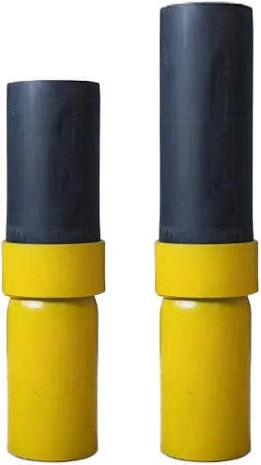
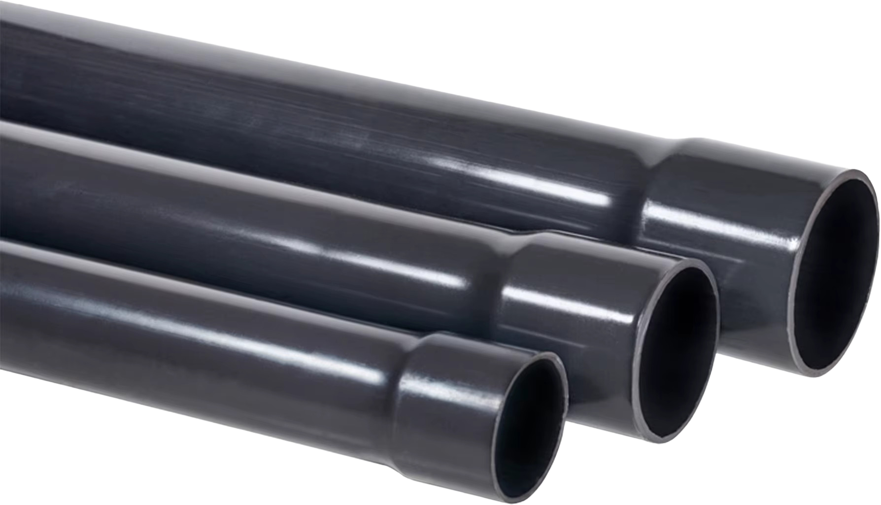
05
P-PLAST PVC Təzyiqli Borular və Fitinqlər
Həm xarici zərbələrə davamlılığa, həm tez quraşdırıla bilən yüngül materiala, həm də maksimum axın səmərəliliyini təmin edən səth quruluşuna sahibdir.
06
P-PLAST PE-Metal Keçidləri
Polietilen plastik boruların metal hissələrlə səmərəli və sızdırmaz şəkildə birləşdirilməsini təmin edir.

Slide 6
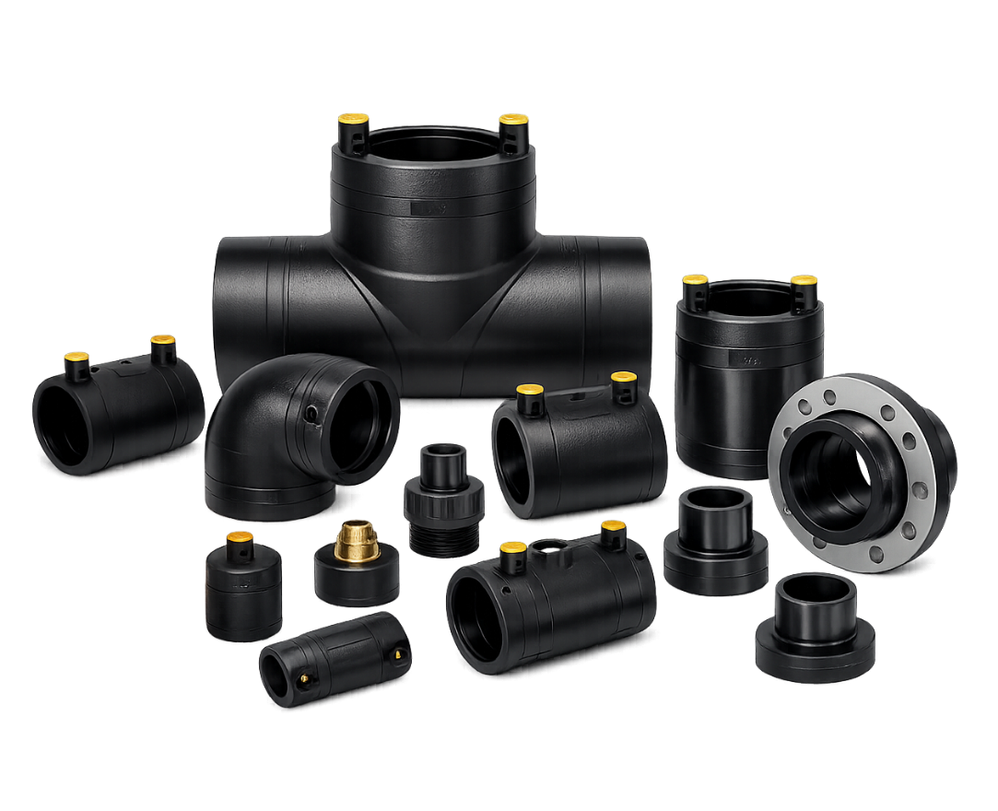
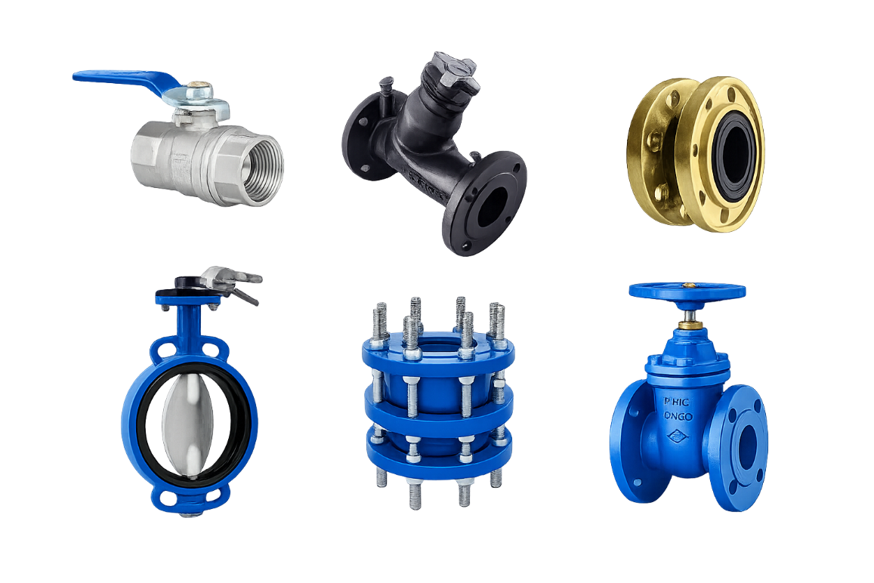
08
Metal siyirtmə və demontaj hissələri
Su, qaz və digər maye sistemlərində axını idarə etmək və texniki xidmət zamanı boru sistemlərinin sökülüb-yığılmasını asanlaşdırmaq üçün istifadə olunur.
07
Polietilen (HDPE) və Elektrofüzyon Fitinqlər
HDPE Fitinqlər: Alın qaynağı aparatları vasitəsilə birləşdirilir.
EF (elektrofüzyon) Fitinqlər: Xüsusi elektrofüzyon qaynaq aparatları ilə quraşdırılır.

Slide 7
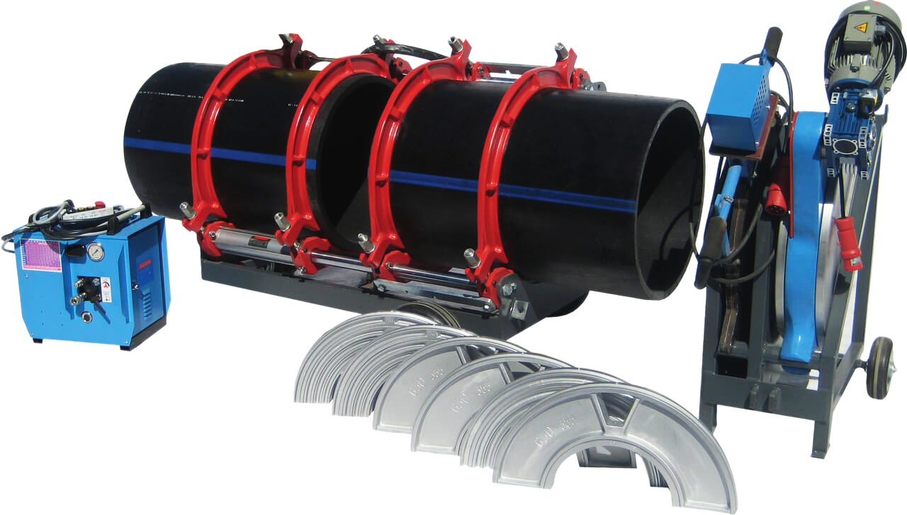
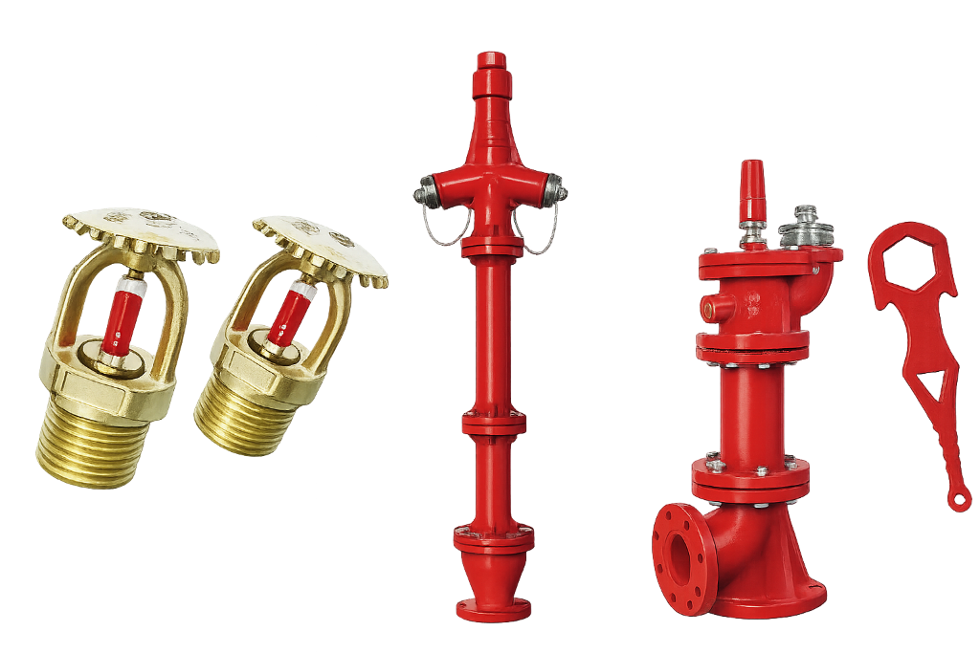
09
Yanğın əleyhinə sistemlər
Binalarda və sənaye obyektlərində yanğın təhlükəsinə qarşı erkən xəbərdarlıq, söndürmə və təhlükəsiz təxliyəni təmin edən kompleks sistemlər.
10
HDPE alın qaynaq və EF qaynaq avadanlıqları

Slide 8
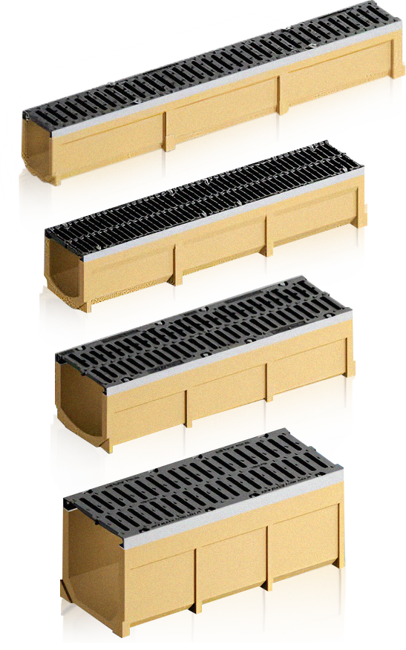
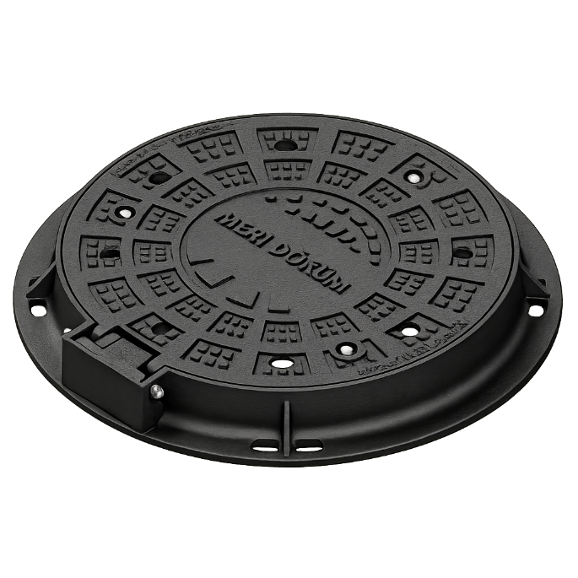
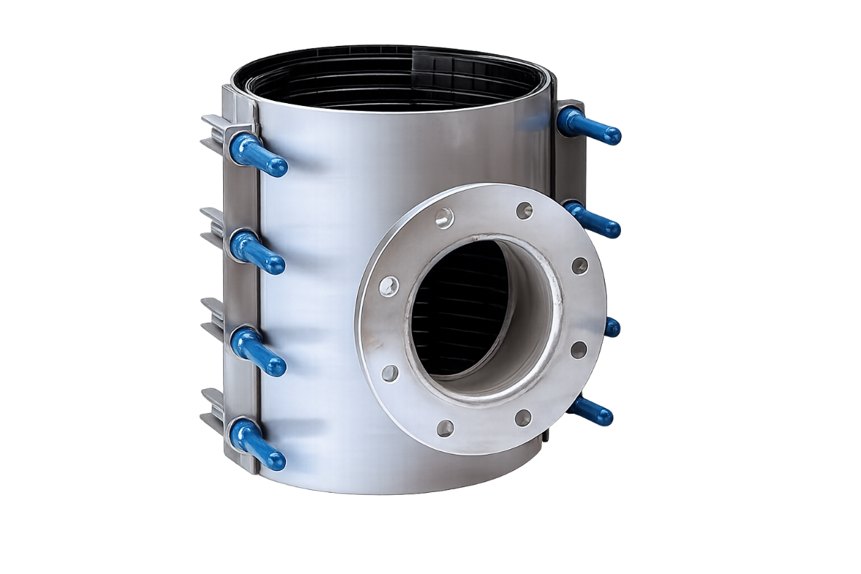
12
Təmir xamutları
Boru xətlərində yaranan sızma, çat, deşik və digər lokal zədələrin borunu kəsmədən və dəyişdirmədən operativ aradan qaldırılması üçün nəzərdə tutulub.
11
Quyu qapaqları və drenaj sistemləri
Şəhər infrastrukturu, yol, su və kanalizasiya şəbəkələrinin təhlükəsizliyini və funksionallığını təmin edən mühüm komponentlərdir.

Slide 9

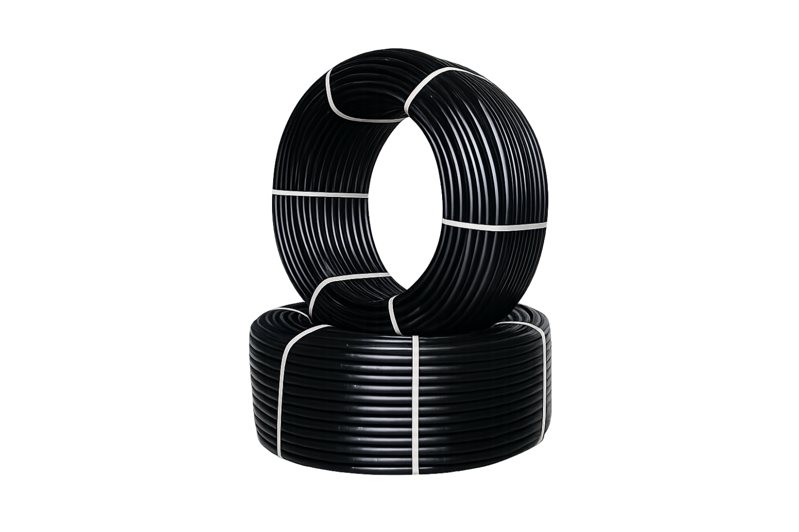
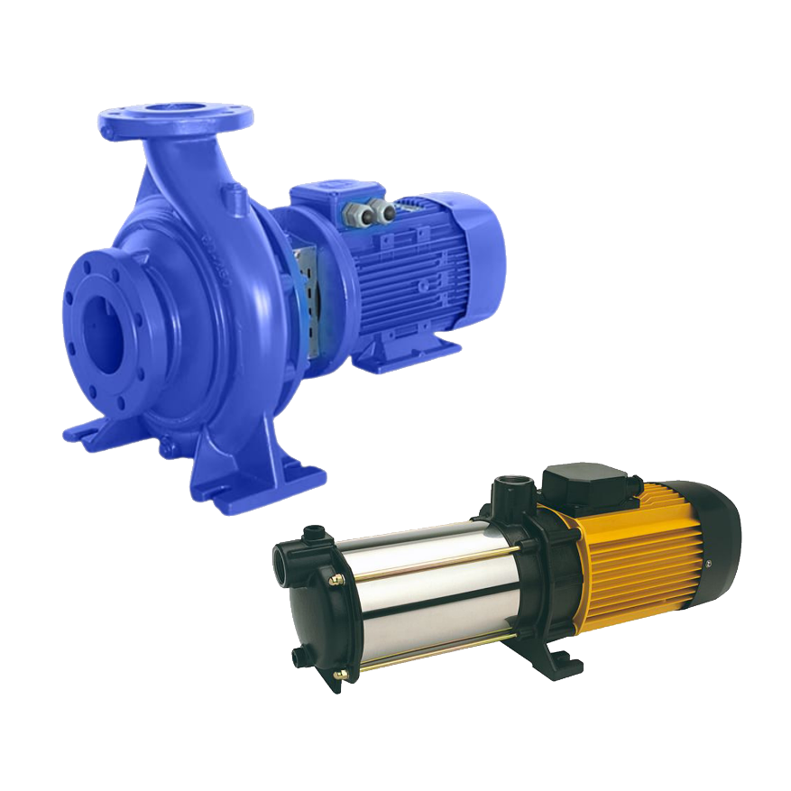
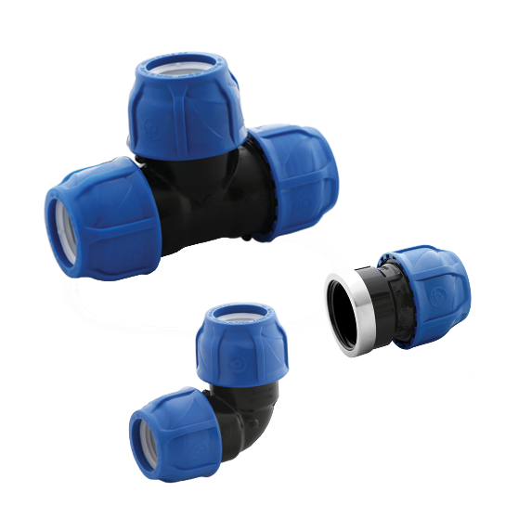
13
15
Kaplin fitinqlər
Nasoslar və nasos sistemləri
Boru xətlərini birləşdirmək, keçidləri təmin etmək, sistemlərin dəyişdirilməsi və təmiri üçün istifadə olunan xüsusi elementlərdir.
14
Damlama boruları

Slide 10
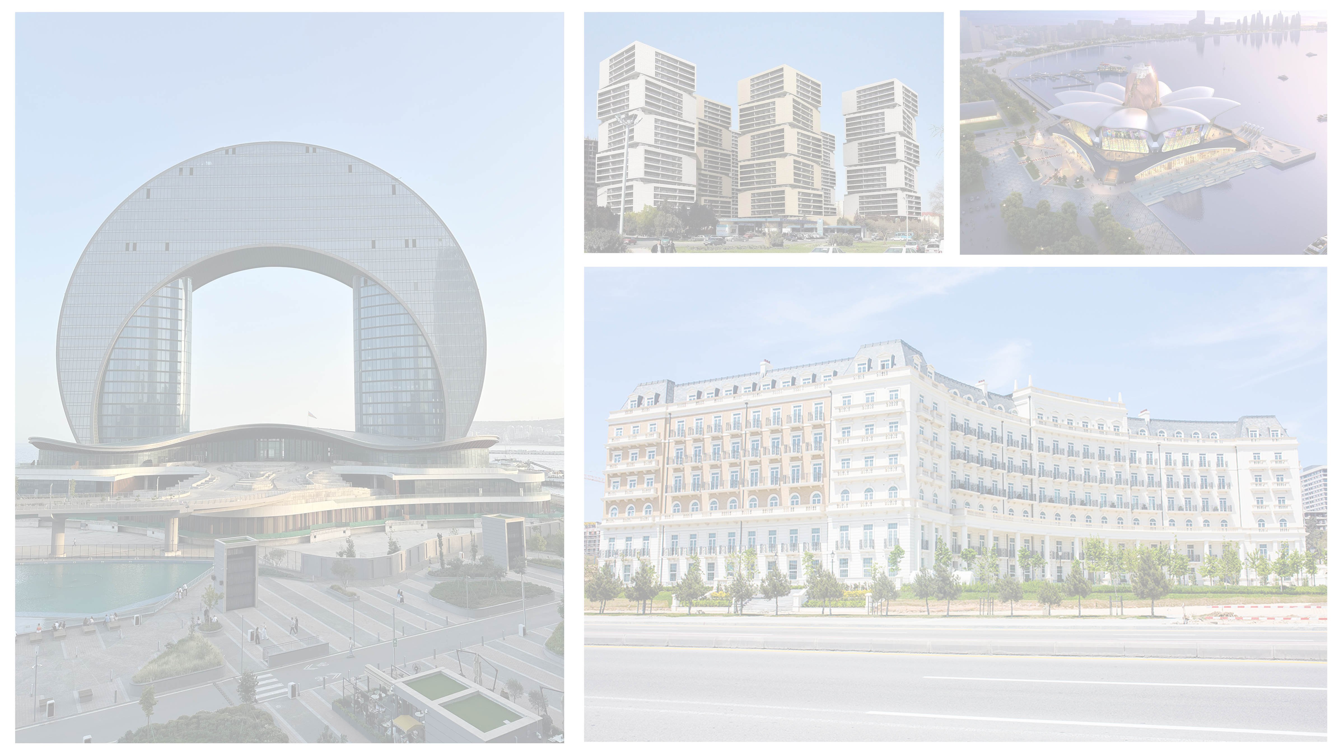

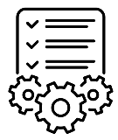

Müştəriləri sayı: 1500+
İcra edilmiş layihələrimiz: 2000+
Davam edən layihələrimiz: 1000+

Slide 11
Niyə biz

Slide 12


Diqqətinizə görə
təşəkkür edirik!

